Slide 1

R·一年级下册
认识平面图形
3.七巧板

Slide 2

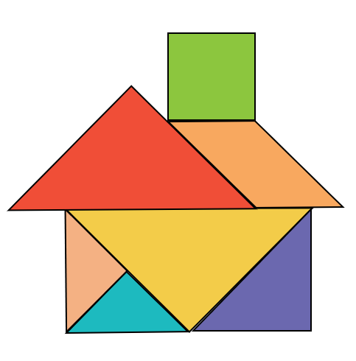
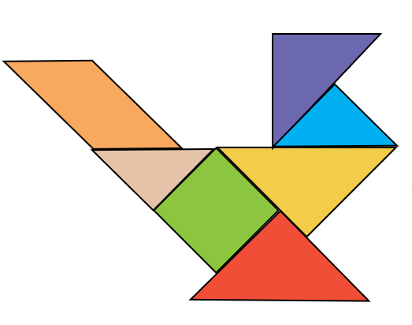
一、创设情境，引入七巧板
这些美丽的图案都是由七巧板拼成的。

Slide 3
七巧板的由来
宋朝有个叫黄伯思的人，对几何图形很有研究，他热情好客，发明了一种用6件长方形案几组成的“燕几”——请客吃饭的小桌子。后又增设1件，以增加其变化，开启了拼图玩具的先河。到了明朝，在燕几的基础上出现了可以拼合成形如蝶翅的几，故名“蝶翅几” 。蝶翅几传承了燕几的设计之妙，共有一定比例规格的三角形几和梯形几13件。后来的七巧板就是在燕几和蝶翅几的基础上发展而来的。
大约在18世纪，七巧板流传到国外，在国外称之为“唐图”，意思是“中国的图板”。之后，七巧板得以发展、改造和创新，成为一种世界性的智力游戏。

Slide 4
二、动手操作，自主探索
②
七巧板中有三种图形，三角形最多，有____个；正方形、平行四边形最少，各只有___个。
③
5
①
④
⑤
1
⑥
⑦
两个大的三角形一样大，两个小的三角形一样大，还有一块中等的三角形。

Slide 5
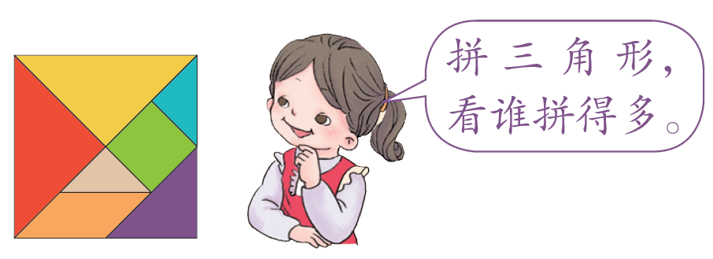
3
用一套七巧板拼三角形。
知道了什么？
用七巧板拼三角形。一套七巧板有（ ）块，其中有（ ）个 、（ ）个 、（ ）个 。
7
1
1
5

Slide 6


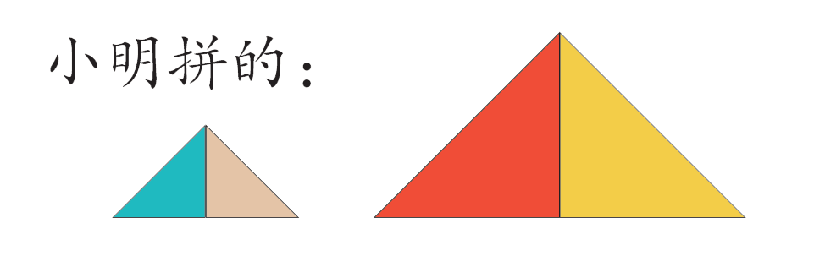

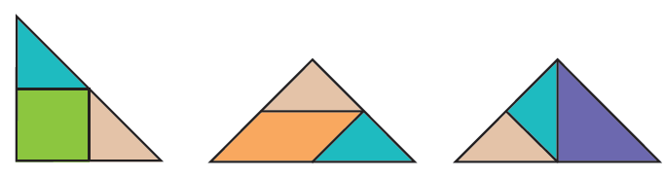
怎样拼呢？
利用七巧板拼三角形
那么三块板能不能拼成三角形呢？
两块板能不能拼成三角形？
小明
小红
小明拼的：
小红拼的：

Slide 7
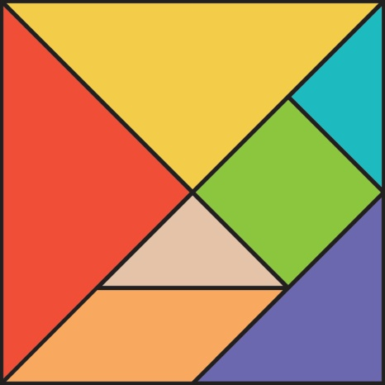
拼得对吗？
②
③
①
④
⑤
⑥
⑦
①
②
④
③
⑤

Slide 8
你能用一套七巧板拼出长方形吗？

Slide 9
你能用一套七巧板拼出长方形吗？

Slide 10

三、游戏活动，艺术欣赏
你能移动正方形中的两块，把它变成一个三角形吗？

Slide 11

你能再挪动三角形中的一块，把它变成长方形吗？

Slide 12

你能再挪动长方形中的一块，把它变成平行四边形吗 ？

Slide 14
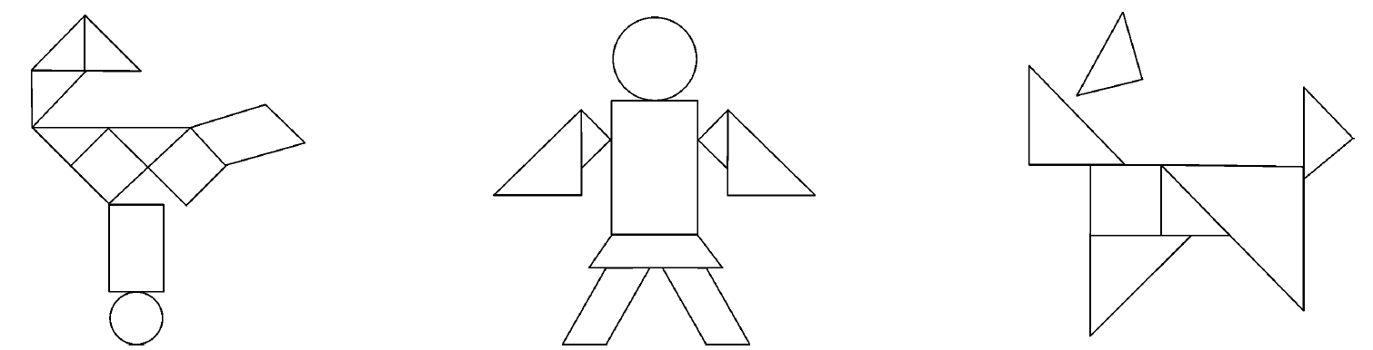
四、巩固提升
1.找出用七巧板拼成的图形，并在括号里画“ √ ”。
√
（ ）
（ ）
（ ）

Slide 15
2.用七巧板拼出喜欢的图案。
[教材P7 练一练 第6题]

Slide 17


Slide 18
五、课堂小结
七巧板

Slide 19
rèn shí qī qiǎo bǎn
认 识 七 巧 板。
1.七巧板是由( )种图形组成的，其中( )号是三角形，( ) 号是正方形，( ) 号是平行四边形。
2.④号和⑥号可以拼成一个( )形或( )形或( )形。
3
①
⑥
②
⑤
①
④
⑥
⑦
②
⑤
④
③
③
⑦
三角
正方
平行四边

